Slide 1
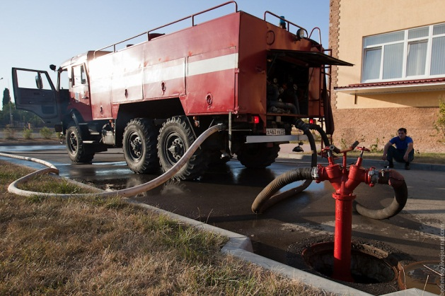
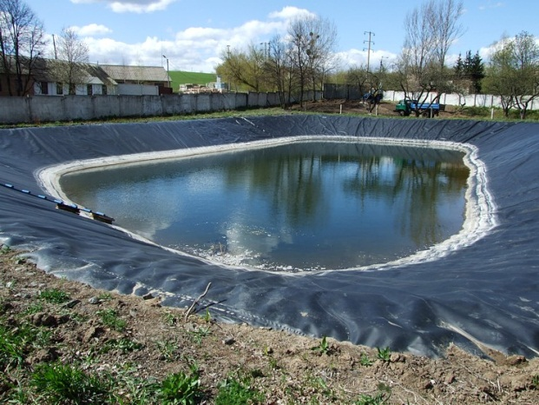
Источники противопожарного водоснабжения
Противопожарное водоснабжение поселений и городских округов
Здания и сооружения, а также территории организаций и населенных пунктов должны иметь источники противопожарного водоснабжения для тушения пожаров.
В качестве источников противопожарного водоснабжения могут использоваться естественные и искусственные водоемы, а также внутренний и наружный водопроводы (в том числе питьевые, хозяйственно-питьевые, хозяйственные и противопожарные)
На территориях поселений и городских округов должны быть источники наружного противопожарного водоснабжения.
К источникам наружного противопожарного водоснабжения относятся:
1) наружные водопроводные сети с пожарными гидрантами;
2) водные объекты, используемые для целей пожаротушения в соответствии с законодательством Российской Федерации;
3) противопожарные резервуары.
Поселения и городские округа должны быть оборудованы противопожарным водопроводом. При этом противопожарный водопровод допускается объединять с хозяйственно-питьевым или производственным водопроводом.
Допускается не предусматривать наружное противопожарное водоснабжение населенных пунктов с числом жителей до 50 человек, а также расположенных вне населенных пунктов отдельно стоящих зданий и сооружений классов функциональной пожарной опасности Ф1.2, Ф1.3, Ф1.4, Ф2.3, Ф2.4, Ф3 (кроме Ф3.4), в которых одновременно могут находиться до 50 человек и объем которых не более 1000 кубических метров.

Slide 2
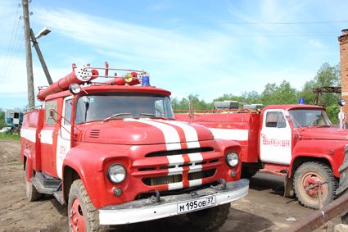
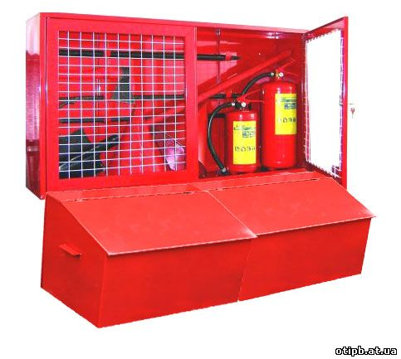
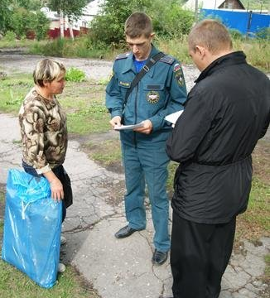
Первичные меры пожарной безопасности
Первичные меры пожарной безопасности включают в себя:
1) реализацию полномочий органов местного самоуправления по решению вопросов организационно-правового, финансового, материально-технического обеспечения пожарной безопасности муниципального образования;
2) разработку и осуществление мероприятий по обеспечению пожарной безопасности муниципального образования и объектов муниципальной собственности, которые должны предусматриваться в планах и программах развития территории, обеспечение надлежащего состояния источников противопожарного водоснабжения, содержание в исправном состоянии средств обеспечения пожарной безопасности жилых и общественных зданий, находящихся в муниципальной собственности;
3) разработку и организацию выполнения муниципальных целевых программ по вопросам обеспечения пожарной безопасности;
4) разработку плана привлечения сил и средств для тушения пожаров и проведения аварийно-спасательных работ на территории муниципального образования и контроль за его выполнением;
5) установление особого противопожарного режима на территории муниципального образования, а также дополнительных требований пожарной безопасности на время его действия;
6) обеспечение беспрепятственного проезда пожарной техники к месту пожара;
7) обеспечение связи и оповещения населения о пожаре;
8) организацию обучения населения мерам пожарной безопасности и пропаганду в области пожарной безопасности, содействие распространению пожарно-технических знаний;
9) социальное и экономическое стимулирование участия граждан и организаций в добровольной пожарной охране, в том числе участия в борьбе с пожарами.

Slide 3
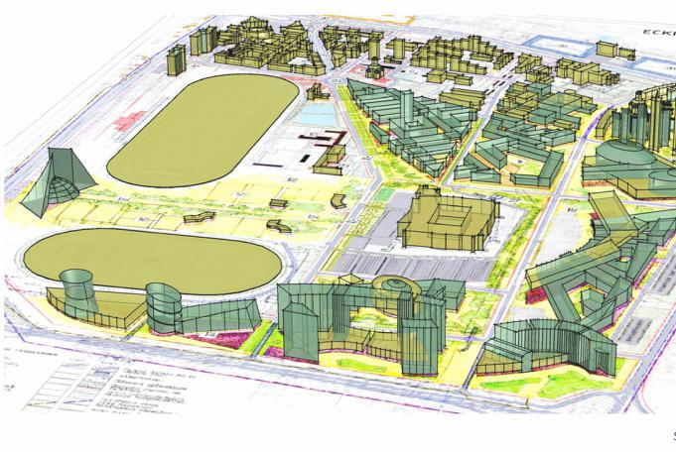
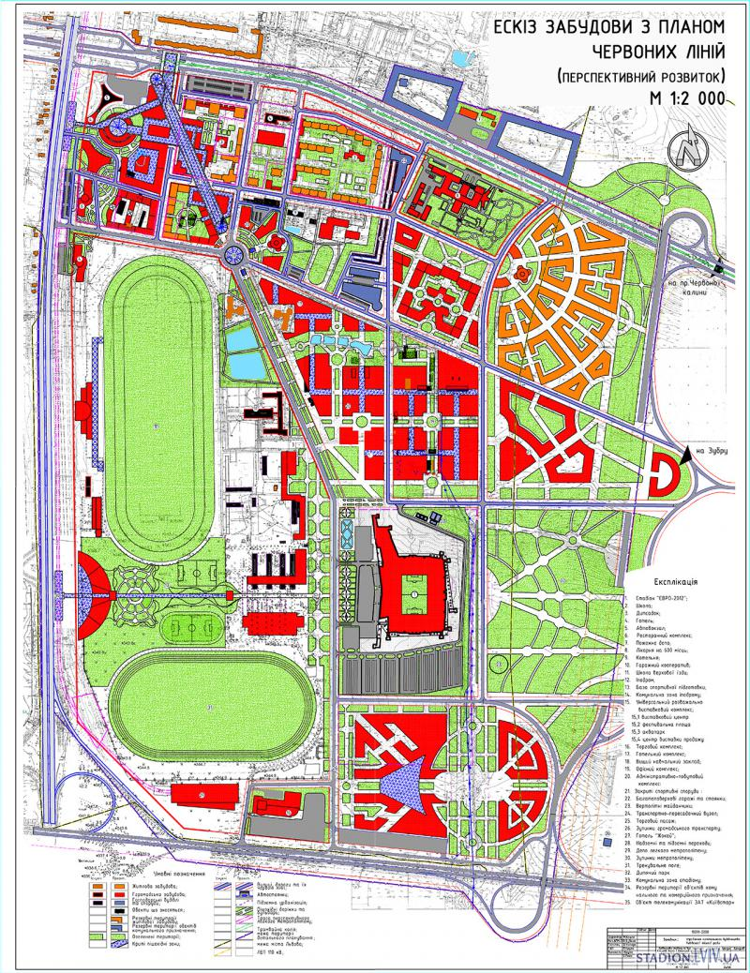
Требования к документации при планировке территорий поселений и городских округов
Планировка и застройка территорий поселений и городских округов должны осуществляться в соответствии с генеральными планами поселений и городских округов, учитывающими требования пожарной безопасности, установленные настоящим Федеральным законом.
Описание и обоснование положений, касающихся проведения мероприятий по обеспечению пожарной безопасности территорий поселений и городских округов, должны входить в пояснительные записки к материалам по обоснованию проектов планировки территорий поселений и городских округов.
В планах и программах развития территории должны быть предусмотрены мероприятий по обеспечению пожарной безопасности муниципального образования и объектов муниципальной собственности, обеспечение надлежащего состояния источников противопожарного водоснабжения, содержание в исправном состоянии средств обеспечения пожарной безопасности жилых и общественных зданий, находящихся в муниципальной собственности.

Slide 4
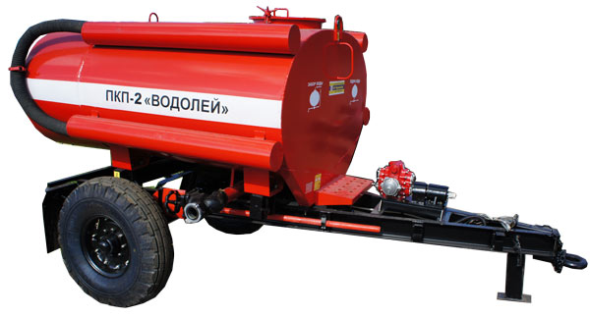
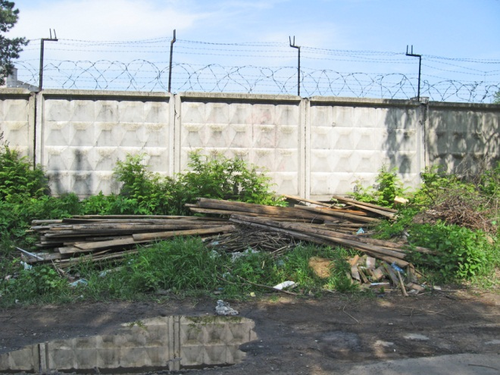
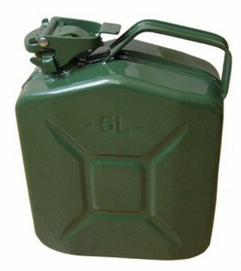
ТЕРРИТОРИИ ПОСЕЛЕНИЙ И ГОРОДСКИХ ОКРУГОВ, САДОВОДЧЕСКИХ, ОГОРОДНИЧЕСКИХ И ДАЧНЫХ НЕКОММЕРЧЕСКИХ ОБЪЕДИНЕНИЙ ГРАЖДАН
должны быть обеспечены
звуковой сигнализацией для оповещения людей при пожаре
телефонной связью
запасами воды для целей пожаротушения
запрещается
оставлять емкости с легковоспламеняющимися и горючими жидкостями, горючими газами
устраивать свалки горючих отходов

Slide 5
Требования к содержанию территории поселений
Должно обеспечиваться:
исправное содержание (в любое время года) дорог, проездов и подъездов к зданиям и сооружениям, открытым складам, наружным пожарным лестницам и пожарным гидрантам;
предоставление в подразделение пожарной охраны информации о сроках проведения ремонтных работ дорог или проездов и установку знаков, обозначающих направление объезда, или устройство переездов через ремонтируемые участки дорог и проездов;
своевременная очистка объектов от горючих отходов, мусора, тары, опавших листьев и сухой травы;
создание защитных противопожарных минерализованных полос, удаление в летний период сухой растительности или другие мероприятия, предупреждающие распространение огня при природных пожарах, на объектах, граничащих с лесничествами (лесопарками), а также расположенных в районах с торфяными почвами;
создание условий для забора в любое время года воды из источников наружного водоснабжения, расположенных в сельских населенных пунктах и на прилегающих к ним территориях.
Запрещается:
использовать для стоянки автомобилей (частных автомобилей и автомобилей организаций) разворотные и специальные площадки, предназначенные для установки пожарно-спасательной техники;
использовать противопожарные расстояния между зданиями и сооружениями для складирования материалов, оборудования и тары, для стоянки транспорта и строительства (установки) зданий и сооружений, для разведения костров и сжигания отходов и тары;
сжигать отходы и тару в местах, находящихся на расстоянии менее 50 метров от объектов;
использовать территории противопожарных расстояний от объектов и сооружений различного назначения до лесничеств (лесопарков), мест разработки или открытого залегания торфа под строительство различных сооружений и подсобных строений, а также для складирования горючих материалов, мусора, отходов древесных, строительных и других горючих материалов.

